Slide 1

新形势、新挑战、新机遇、新发展
2018年我国半导体照明产业与出口状况
冯亚东
2019年5月9日•宁波
延时符

Slide 2
2018世界经济大发展、大变革、大挑战的转折点
2018年全球经济温和增长、动能放缓、分化加剧
  美国经济表现超出市场预期
  新兴经济体资本流出加剧、金融市场震荡
新技术、新产业、新业态、新模式给生产、就业、消费、生活带来颠覆性变化
  人工智能加速渗透
  物联网深入万物内部
  生物技术挑战伦理道德
保护主义和单边主义抬头，国际贸易规则去向保守化、碎片化和高标准化
  美国威胁退出WTO、联合国等
  美墨加达成高标准贸易协定
  欧盟-日本经济伙伴关系协定

Slide 3
2018中国经济总体平稳，但面临大挑战
  总体平稳、稳中有进、转型升级深化
  经济运行保持在合理区间，6.6%、90万亿元
  经济结构不断优化：服务业60%
  发展新动能快速成长：嫦娥四号、新兴产业
  改革开放取得新突破：对外开放， “一带一路”
  内部“攻坚战”外部“贸易战”叠加
  经济整体增速放缓、投资趋冷、金融去杠杆、实体经济融资困难、下行压力加大
  中美贸易摩擦升级等

Slide 4
产业：步入成熟周期，行业深化调整
01
增速大幅下降，规模超7300亿
上游高集中寡占，价格存货承压
中游增长放缓，产品价格微调
下游需求萎缩，集约程度提高

Slide 5
产业：步入成熟周期，行业深度调整
2018年，整体产值7374亿元，较2017年同比增长12.8%，较上年同期下降12.5个百分点。
外延芯片产值240亿元，增速大幅下滑至3.3%（2017年增幅为27.5%）；
封装产值1054亿元，同比增长9.5%（2017年增幅为29%）；
应用产值6080亿元，同比增长13.8%（2017年增幅为25%）。
2011-2018年我国半导体照明产业各环节产业规模及增长率
数据来源：CSA Research

Slide 6
上游：高集中寡占、价格存货承压
产能消化存压力
2018年新增MOCVD 213台，芯片产能1200万片/月；
近两年产能陆续释放，上游供过于求，芯片价格下行，库存不断攀升（库存占比58.8%），部分厂商对扩产开始持谨慎态度。
MOCVD保有量
寡头格局开始显现
2018年CR5为70%，预计2019-2020年CR5将达到80%，市场表现为高集中寡占；
第二集团基本放弃扩张，未来面临生存还是退出选择。
上游产能竞争格局
数据来源：CSA Research

Slide 7
中游：增长放缓，产品价格微调
1
2018年，虽然下游需求下滑，但上游芯片降价，加上企业及时调整业务，业绩基本平稳。
2
中游封装呈现中度集约化，上市企业的规模仍在不断扩大，中小型低端封装企业的生存空间进一步受到挤压。
3
封装产品整体出货量基本与上年持平，产品价格较2017年稳中有所下滑。上半年，价格基本稳定，下半年大功率和中功率产品均呈现不同幅度价格下降（<10%），但COB产品基本保持稳定。
4
封装企业发展方向：一是扩大规模，产生规模经济或垄断优势；二是纵向延伸或跨界，寻找新的盈利点。

Slide 8
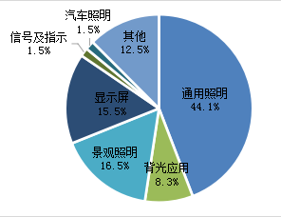
下游：通用照明乏力，集约程度提高
应用分布
通用照明仍是最大应用市场，产值2679亿元，增速放缓至5.0%。市场增长承压，替代性光源产品增长乏力；特色灯具、特种照明、高附加值产品和系统性服务表现亮眼；
景观照明产值1007亿元，同比增长26%。受“去杆杠”的影响，工程回款周期拉长、保证金比例提高，部分工程企业的坏账损失和融资成本对利润侵蚀比较大，景观照明市场热度趋理性；
LED显示屏产值947亿元，同比增长30.2%。超小间距显示屏成为市场主要驱动力。
我国半导体照明应用领域分布
数据来源：CSA Research
大宗采购推动应用领域集约化程度加深。
大型房地产开发商的精装房联合采购；
酒店、餐饮、超市等商业连锁品牌的集团化采购；
景观亮化中城市管理部门的大项目统一招标等推动下，品牌化、集约化程度加深。

Slide 9
企业：上市公司盈利压力加大
34家主营LED的上市公司，营收增速趋缓、利润负增长，盈利能力下降
合计营收为1026.51亿元，同比增长16.80%，增速较去年同期下滑8.77个百分点；
合计净利润为30.14亿元，同比增长-62.29%，增速较去年同期下滑72.87个百分点；
年度销售毛利率为28.77%，较2017年下降0.92个百分点。
2018年34家主营LED上市公司营收和利润情况
2013-2018年34家主营LED主营上市公司盈利指标
数据来源：同花顺iFinD CSA Research整理
数据来源：同花顺iFinD CSA Research整理

Slide 10
市场：照明渗透近50%，步入成熟期
2018年，LED已成为主流照明光源，替代性光源渗透率已近50%，LED通用照明已经进入成熟期，增长空间开始逐步见顶。
我国LED照明产品产量约135亿只（套），国内销量约64亿只（套），LED照明产品国内市场份额70%；
LED照明产品的在用量达到60亿只（套），国内LED产品在用量渗透率49%；
实现年节电2790亿度，减少碳排放2.2亿吨。
我国LED照明产品产量增长情况
数据来源：CSA Research

Slide 11
技术：稳步提升发展，新应用承厚望
02
核心技术稳步提升
创新应用初具规模
前沿技术有所突破
标准支撑应用发展
显示技术竞争激烈

Slide 12
技术：核心技术稳步提升
硅基LED技术持续领先
自主知识产权的功率型硅基LED芯片光效达到170 lm/W。
硅基黄光(565nm @20 A/cm²）电光转换功率效率达到24.3%；
硅基绿光(520nm @20 A/cm²)电光转换功率效率达到41.6%。
上游芯片光效持续提升
功率型白光LED光效超过200 lm/W；
实验室深紫外LED单芯片275 nm @ 350 mA，发光功率83mW；
产业化深紫外 LED350mA电流下，发光功率30-60mW。
1
2
中游封装器件高功率密度、小型化、集成化趋势日益增强
SMD仍是未来五年封装主流形式，且以中功率产品为主；
COB混装集成封装引领发展趋势；
CSP加速渗透手机、相机闪光灯与液晶背光，汽车大灯，路灯隧道灯与投光灯产品。
Mini/Micro-LED显示技术促进微LED器件和封装技术路线演进。
应用技术稳步提升
室内灯具光效超过100 lm/W；
室外灯具光效超过130 lm/W。
细分应用：智慧照明、医疗健康、安防、可见光通信等。
3
4

Slide 13


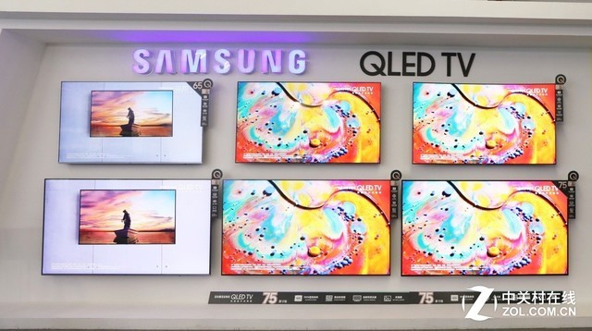
显示技术竞争激烈
OLED技术
国产OLED产线实现量产供货，在手机屏幕、电脑显示器、汽车尾灯等领域均开启了产业化应用。
Micro LED
Micro LED离产业化还有较长的路要走；
Mini LED 已初步实现产业化。
QLED技术
QLED电致发光技术仍处在实验室阶段；
光致发光的量子点强化膜+蓝光LED背光的技术路线已实现了产业化。

Slide 14
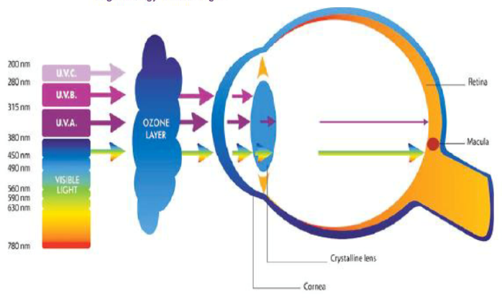

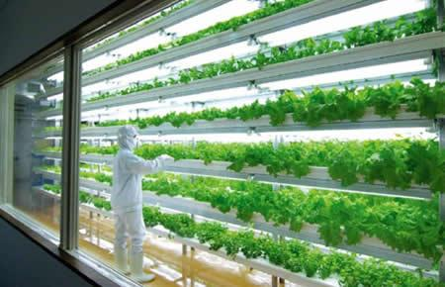

创新应用技术广受关注
健康照明
高品质、类太阳光；
全光谱照明。
智能照明
LED技术；
控制技术；
通信技术；
信息技术。
农业光照
光配方；
应用系统。
紫外LED
芯片发光效率；
新型封装结构、材料；
结合应用的系统集成。

Slide 15

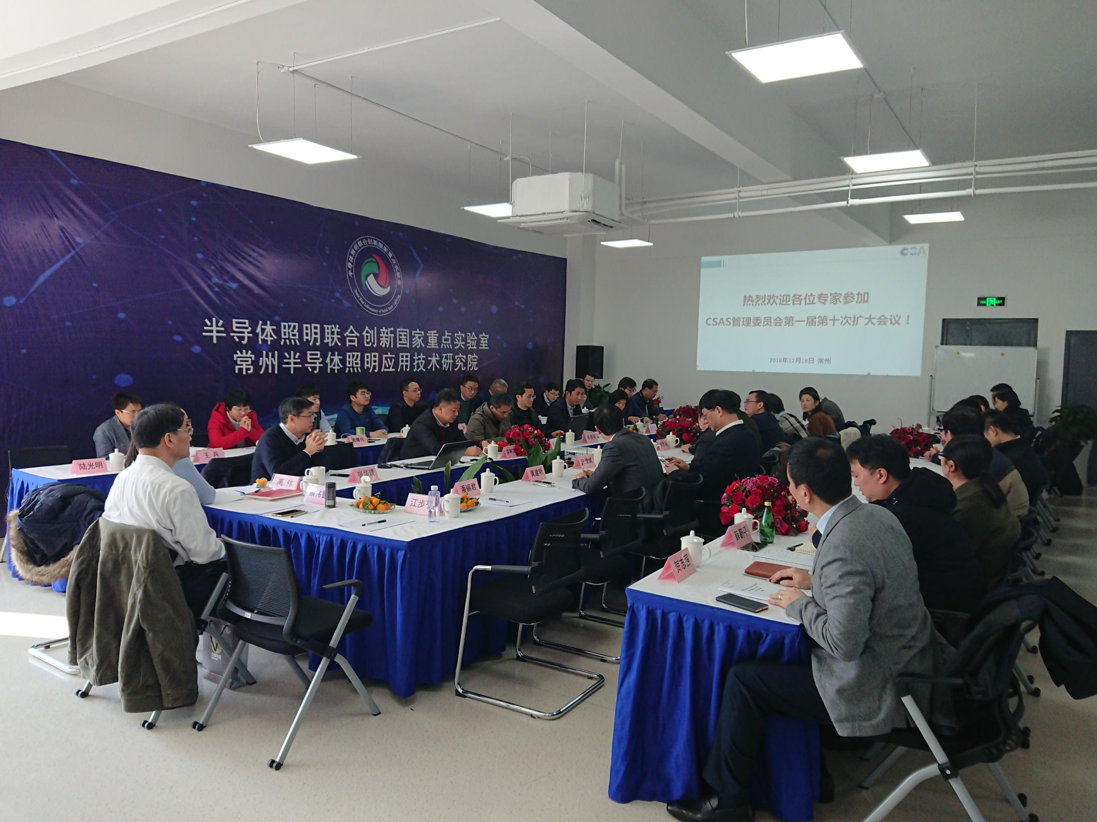
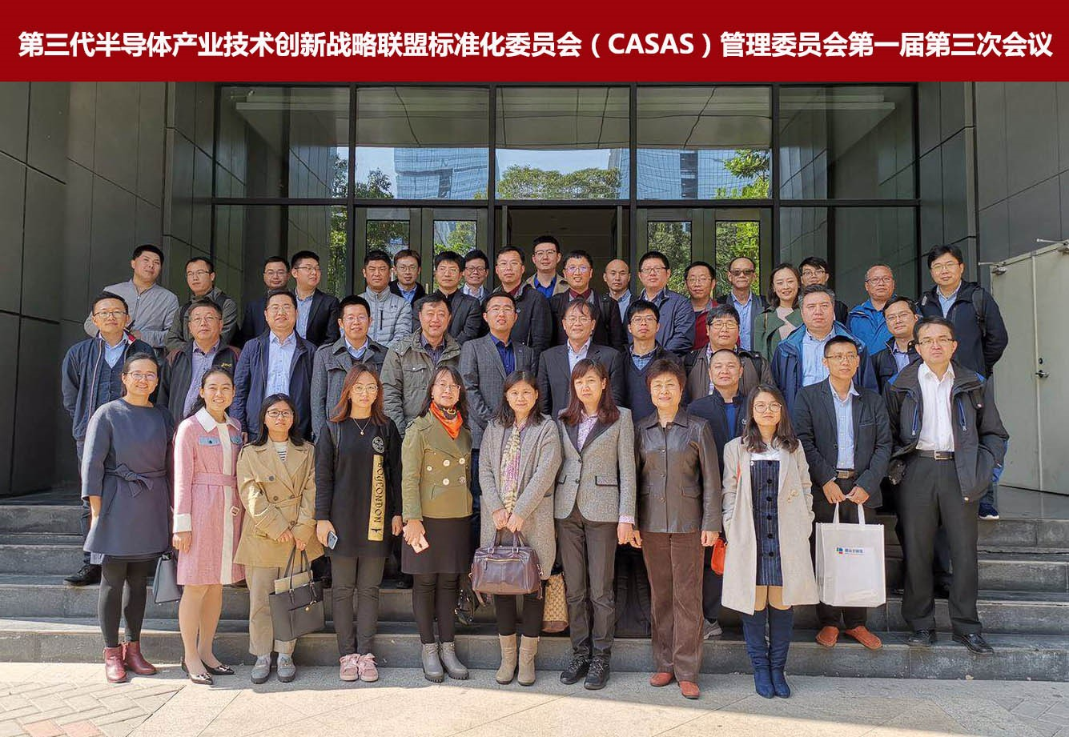
标准支撑应用发展
国家标准
国家标准委发布了3项标准，包括《GB/T 36361-2018 LED加速寿命试验方法》、《GB/T 36362-2018 LED应用产品可靠性试验的点估计和区间估计（指数分布）》和《GB/T 36101-2018 LED显示屏干扰光评价要求》。
12项推荐性国家标准开始实施，《LED公共照明智能系统接口应用层通信协议》、《LED照明应用与接口要求 非集成式LED模块的道路灯具》等
团体标准支撑作用显现
CSA标委会（CSAS）针对企业最关注的创新应用方向，如类太阳光LED、LED植物光照、LED智能控制、紫外LED固化等开展了标准研究和制定工作，支撑LED创新应用的规模化发展；
2018年CSAS发布团体标准1项、技术报告2项，立项联盟标准6项、技术报告2项。

Slide 16
外贸：贸易摩擦频发，出口信心不足
03
贸易摩擦影响出口信心
新兴应用市场未来可期

Slide 17



2018年国际贸易环境复杂多变
保守化
美国抛开WTO框架下的反倾销、反补贴等措施，更多采取基于国内法的“301”调查、“337”调查、“232”调查等，对进口商品增加关税壁垒，下一步不排除对技术等出口施加更多管制。
碎片化
区域贸易协定缔结浪潮呈愈演愈烈之势。这将对WTO为核心的多边贸易体制造成巨大冲击。
高标准化
美国与墨西哥、加拿大达成新的贸易协定，在规则标准方面较TPP有过之而无不及。美国等发达经济体在2018年7月WTO关于我国的第七次贸易政策审议中，就国有企业、知识产权、技术转让、产业政策、补贴政策等诸多议题提出质疑。

Slide 18

中美贸易摩擦升级
第一阶段：美国时间6月15日，美国政府发布了加征关税的商品清单，将对从中国进口的约500亿美元商品加征25％的关税。
商品类别：818项，PCB、被动器件和部分LED产品
LED HS编码：包括85414020（发光二极管）， 85419000（二极管、晶体管、类似半导体、光敏器件半导体器件、LED和压电晶体），90330020（拥有LCD背光照明的LED）三大类。
影 响：仅占行业出口额的5％以内，未形成实质性影响。
第二阶段：美国宣布将再次动用301条款，对中国约2000亿美元的商品由之前的征收10%关税，并计划提高到25%。其中，LED及部分其他光源照明产品亦被列入目标产品清单；2018年12月，中美达成共识，双方决定暂缓加征关税，目前贸易谈判尚在进行中。
影 响：未知。

Slide 19
关税清单中LED照明产品分析
2000亿美元目标清单中，LED类产品覆盖面广，包括了85414010（发光二极管），94054090（其他电灯及照明装置），94051000（枝形吊灯）等LED照明产品，涵盖了27个海关编码的大部分照明行业相关的产品（包括金卤灯、高压钠灯、紫外线和红外线灯等几乎所有照明产品），对LED产业后续影响效应将十分之大。
中国出口美国的主要LED照明产品类型
海关编码 | 商品描述 | 是否在301关税清单 | 2017年 占比 | 备注
85414010 | 发光二极管 | 是 | 2% | 工业中间品
94054090 | 其他电灯及照明装置 | 是 | 52% | 工业制成品
85395000 | LED替换类光源 | 否 | 22% | 工业制成品
94051000 | 枝形吊灯 | 是 | 24% | 工业制成品
^{注：对编码数据未做筛选}
数据来源：中国海关总署，CSA Research

Slide 20

出口基本持平，贸易摩擦短期影响不明显
2018年出口LED照明产品149.31亿美元，相较于2017年同比小幅下降0.22%
上半年的出口额为73.05亿美元，较2017年同期同比增长6.94%；
下半年出口额为76.26亿美元，较2017年同期同比下降6.24%；
中美贸易战对实际出口金额的影响暂不明显，但对企业信心影响较大。
2018年1月-2019年3月我国LED照明产品出口额
数据来源：中国海关，CSA Research

Slide 21
美欧仍是我国主要出口目的地
从出口目的地结构来看，美国、欧盟、东南亚仍是我国LED照明产品主要出口区域
向美国出口总额为40.65亿美元，同比增长8.31%，出口占比为27.22%，是我国LED照明产品最大的海外市场；
欧盟是第二大市场，市场占比20.75%，出口总额较2017年同比增长7.00%；
东南亚地区出口市场占比9.38%，出口总额较2017年同比增长16.12%。
2018年我国LED照明产品出口目的地结构
数据来源：中国海关，CSA Research

Slide 22
广东、浙江、福建为出口大省
从各省市出口额占比来看
广东省出口占比最高为45.38%
其次为浙江省，出口占比为24.38%
福建省和江苏省分别位列第三和第四
从出口额增速来看
广东省出口额同比下降9.66%
浙江省和福建省分别增长4.72%和5.29%
上海市出口额大幅度增长，同比增长率达15.66%
2018年我国LED照明产品出口省市占比
数据来源：中国海关，CSA Research

Slide 23
球泡、管灯、等他仍是出口主流产品
2018年球泡灯（未列明灯具除外）仍然是我国LED照明出口的主要产品，出口占比达到30.70%，出口总额同比增长6.26%；
除球泡灯外，主要的出口产品包括管灯、灯条和装饰灯等，出口额相交于去年同期均有小幅上升。
2018年我国LED照明产品出口产品结构
数据来源：中国海关，CSA Research

Slide 24
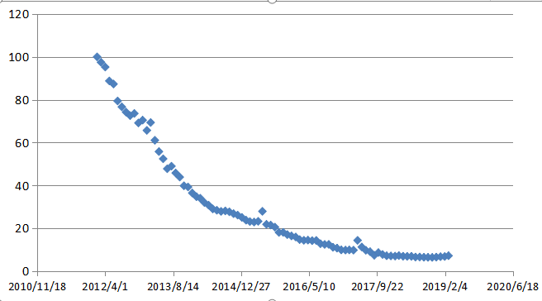
出口产品价格下降趋势减缓
产品价格指数整体震荡下降，但下降趋势明显放缓
由于受贸易战影响，2018年前11个月LED照明产品平均出口价格指数下降了10.7%；
从2018年12月开始，价格指数缓慢上升，2019年3月出口价格指数基本回到贸易战之前的水平。
2018年我国LED照明产品出口价格指数
数据来源：中国海关，CSA Research

Slide 25
出口企业多，集中度低，竞争激烈
2018年我国LED照明产品出口TOP10
2018年全年的出口的企业共有18126家，其中8家企业出口总额超过1亿美元；
出口额排名前十企业的集中度为12.68%，相交于去年同比下降0.13个百分点；
出口集中度来看，中国半导体照明产品出口仍是相当分散的行业，竞争激烈。
序号 | 企业 | 主要产品 | 主要市场
1 | 漳州立达信光电子科技有限公司 | 投光灯、球泡灯 | 美国
2 | 浙江横店得邦进出口有限公司 | 球泡灯 | 美国
3 | 厦门阳光恩耐照明有限公司 | 球泡灯、管灯 | 波兰、美国、法国
4 | 佛山电器照明股份有限公司 | 球泡灯、管灯 | 美国
5 | 厦门通士达照明有限公司 | 筒灯 | 美国
6 | 厦门龙胜达照明电器有限公司 | 球泡灯、管灯 | 美国、加拿大
7 | 上海强凌电子有限公司 | 球泡灯 | 美国、英国
8 | 浙江凯耀照明股份有限公司 | 球泡灯、平面灯、灯丝灯 | 法国、美国
9 | 生迪光电科技股份有限公司 | 球泡灯、射灯 | 波兰、英国
10 | 宁波凯耀电器制造有限公司 | 球泡灯、筒灯 | 巴西、法国
数据来源：CSA Research

Slide 26
宁波地区出口额和出口市场结构
从出口总额来看
2018年宁波地区出口LED照明产品出口额达8.40亿美元，相较于2017年同比增长4.53%。
从出口结构来看
欧盟出口总额达到3.30亿美元，同比增长8.44%，是宁波LED照明产品最大的海外市场。
金砖国家是第二大市场，市场占比11.72%，出口总额较2017年同比增长3.48%。
美国出口市场占比9.38%，出口总额较2017年同比降低7.61%。
2018年宁波地区LED照明产品出口额
2018年宁波地区LED照明产品出口市场结构
数据来源：中国海关，CSA Research

Slide 27
宁波出口产品结构
2018年球泡灯（未列明灯具除外）是宁波地区主要出口的LED照明产品，出口占比达到48.81%，出口总额同比增长9.32%。
除球泡灯外，主要的出口产品包括装饰灯、吸顶灯等，出口额相交于去年同期均有小幅上升，其中，装饰灯同比增长达到18.62%，吸顶灯同比增长达到39.51%。
2018年宁波地区LED照明产品出口产品结构
数据来源：中国海关，CSA Research

Slide 28
宁波出口企业情况
2018年我国LED照明产品出口TOP10
从出口企业数量和出口额来看，2018年宁波地区出口LED照明产品企业1632家，其中12家企业出口总额超过1千万美元。
从出口集中度来看，宁波地区半导体照明产品出口相对集中的行业，但是竞争仍然激烈，出口额排名前十企业的集中度为37.21%，高于全国平均水平。
序号 | 企业 | 主要产品 | 主要市场
1 | 宁波凯耀电器制造有限公司 | 球泡灯、筒灯 | 巴西、法国、波兰
2 | 赛尔富电子有限公司 | 管灯 | 德国、美国
3 | 宁波升谱光电股份有限公司 | 球泡灯 | 荷兰、德国、日本
4 | 宁波亿历进出口有限公司 | 球泡灯 | 俄罗斯、波兰、西班牙
5 | 宁波优耐特进出口有限公司 | 球泡灯、投光灯 | 巴西、俄罗斯
6 | 宁波欧上进出口有限公司 | 球泡灯 | 阿根廷、巴西、俄罗斯
7 | 宁波奥圣照明有限公司 | 球泡灯 | 俄罗斯、以色列
8 | 宁波欧陆克电器有限公司 | 投光灯 | 俄罗斯、以色列
9 | 宁波中基惠通集团股份有限公司 | 球泡灯、装饰灯 | 德国、美国
10 | 宁波宜胜照明有限公司 | 投光灯、球泡灯 | 巴西、俄罗斯
数据来源：CSA Research

Slide 29
2019年国际经济贸易仍是动荡和多变
2019年国际贸易摩擦风险加速兑现的可能性被拉升。
国际贸易摩擦常态化的趋势在2019年难有明显舒缓。贸易摩擦对实体经济的直接冲击相对有限的背景下，通过打击市场预期，削弱投资信心和融资环境，将对全球经济形成严重的次生冲击，导致资源配置紊乱、全要素生产率受损，使得主要经济体结构性改革更具急迫性，拉长本轮国际贸易复苏的瓶颈期。
2019年国际贸易多边规则发生深刻调整的概率增大，WTO改革将成为各方关注点。
2018年，美国通过“一对一”方式迫使对手与其达成有利于美国的双边经贸协定，特别是“三零方案”严重冲击以WTO为核心的多边贸易体制。在美国的影响下，国际金融危机爆发后就已出现的区域贸易协定缔结浪潮将呈愈演愈烈之势，国际经贸规则的“意大利面条碗”效应在2019年将日益明显。
国际经贸领域长期累积的风险与问题将在新的一年愈加显现进击之势。
贸易条件恶化的可能性加大，贸易政策的风险显著性抬升，国际贸易面临着前所未有的新挑战和新问题。

Slide 30
05
行业整体景气度不高

Slide 31
宏观经济周期与LED行业大小周期叠加，LED产业深度调整
宏 观
中 观
微 观
中美贸易战持续升级，市场风险加剧；
国内经济增速放缓，内需萎缩；
地方政府举债，融资能力减弱，导致工程类项目需求降低。
房地产行业在调控下进入下降周期，下游市场需求疲软；
汽车消费也 “熄火”，两位数增长变为负增长，；
部分原辅材料涨价，人工、燃动力、融资等刚性成本上升。
行业迅速扩张导致供求形势逆转，产品价格下滑，产能结构性过剩，库存高企；
高速扩张中采用高杠杆，坏账累积，流动性受到影响。

Slide 32
LED产业步入成熟期，深度调整
1
竞争结构变化
两极分化较往年显著，全产业链各个环节在2018年的集中度都明显提高，但总体呈现金字塔结构。
市场结构变化
通用照明市场替代渗透逐步见顶，背光市场需求增长缓慢，而新的市场应用还在不断开发中。
地区结构变化
呈现有序梯度转移的趋势，珠三角部分企业和项目开始向中部地区扩展，区域竞争格局逐步调整。
企业战略调整
布局植物光照、汽车照明、Mini /Micro LED显示，甚至将发展重心转至更宽泛的化合物半导体领域，走差异化路线。

Slide 33
这是最好的时代，也是最坏的时代；
这是智慧的年代，也是愚蠢的年代；
这是光明的季节，也是黑暗的季节。
狄更斯《双城记》

Slide 34
国际新形势
全球经济：仍在复苏轨道，但增长动能或持续削弱，不确定因素增多，下行风险总体扩大。
技术变革：人工智能、物联网、生物技术等，给LED+带来机遇。
政府布局：日本 “2020年照明业发展战略”、欧洲“照明产业2025战略路线图”，关注LED照明产品的普及、智能照明系统的应用、以人为本的照明。
出口市场：巴西、印度、俄罗斯、越南等新兴市场潜力巨大。
龙头企业：退出通用照明生产，部署高端，强势布局智慧照明及创新应用领域。

Slide 35
国内新机遇
国家战略深入实施
”一带一路”倡议深入实施；
“互联网+”，智慧城市加快建设；
壮大绿色环保产业迫在眉睫；
“精准扶贫”打好攻坚战等。
企业发展环境优化
国家大力部署，推动集成创新；
大规模减税降费，定向扶植制造业；
着力缓解融资难、融资贵的问题。
产业内生动力逐步增强
创新应用市场空间开启；
第三代半导体产业窗口期。

Slide 36
产业新发展
上游芯片：沿长波、短波方向发展。
上游芯片：沿长波（红外）、短波（紫外）向两个方向纵向延伸发展。
中游器件：大功率（高功率密度）、小（微封装）。
下游应用：LED加速渗透新兴市场（智慧、农业、紫外、红外、光通信等）。
产业链：供给侧，提升质量、建立品牌、产业集聚或转移、区域格局、企业竞争格局变化；需求侧，激发新动能，寻求新模式。
市场：内需，消化产能、拓展细分领域；出口，产品走出去，开拓新市场、新领域，品牌国际影响力，国际竞争话语权。
企业：精细生产、精细管理、提高质量、做强品牌，技术驱动，布局长远。

Slide 37

冬深不语，静待春来！

